Slide 1





PHÒNG GD & ĐT QUẬN LONG BIÊN
TRƯỜNG TIỂU HỌC PHÚC LỢI
MÔN: TOÁN
ĐƠN VỊ, CHỤC, TRĂM, NGHÌN

Slide 2




Slide 3
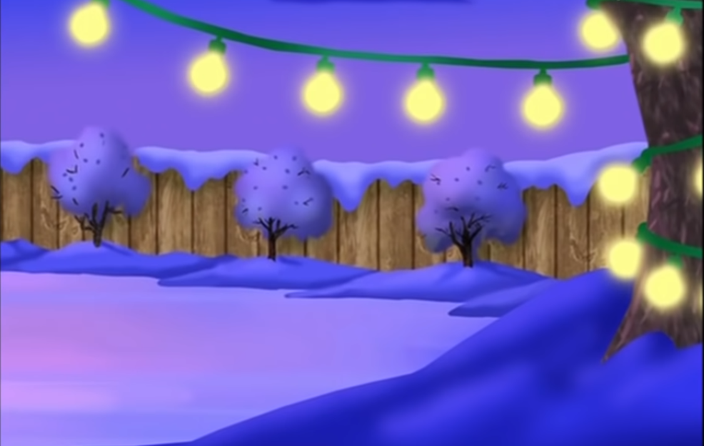
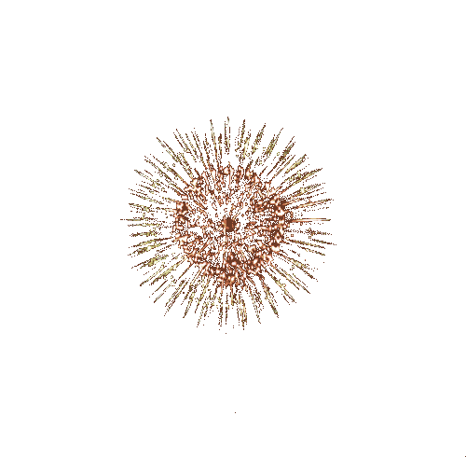





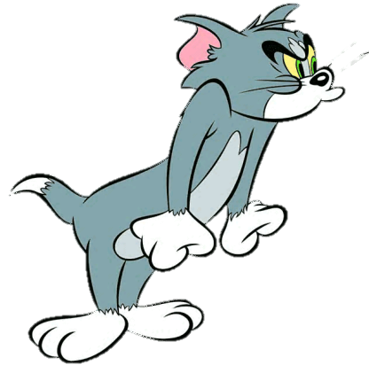

BÀI MỚI

Slide 4

2 x 8 = ?
16

Slide 5

5 x 7 = ?
35

Slide 6
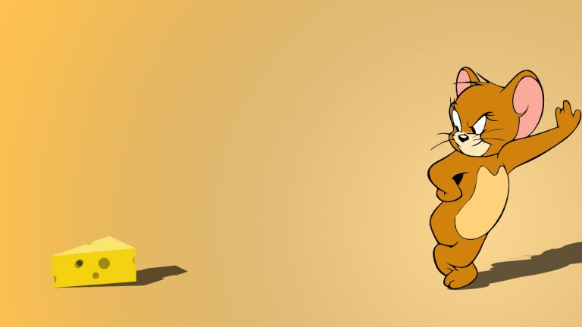
4 x 6 = ?
24

Slide 7
26 + 15 = ?
41

Slide 8
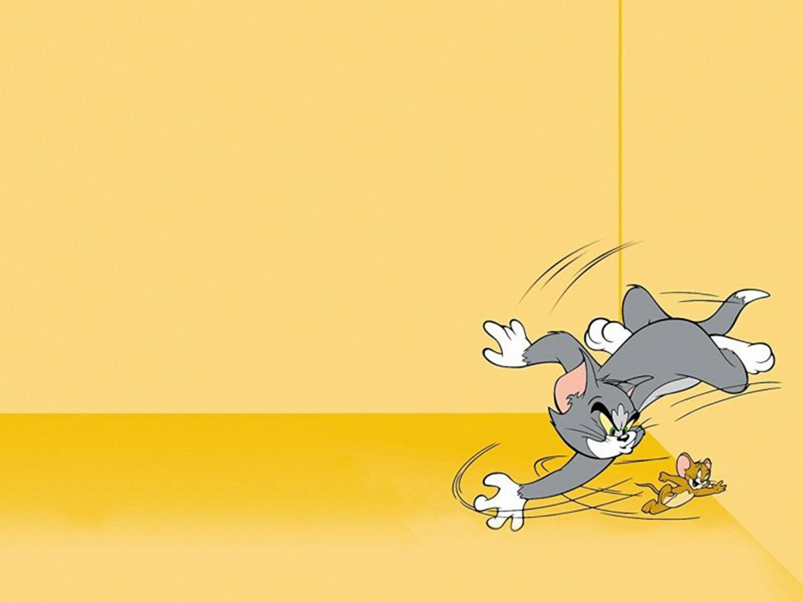
48 + 32 = ?
80

Slide 9
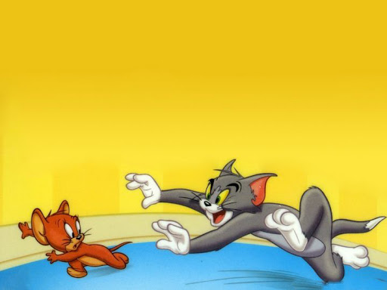
71 – 26 = ?
45

Slide 10
5 x 5 = ?
25

Slide 11
40 : 5 = ?
8

Slide 12
15 : 5 = ?
3

Slide 13
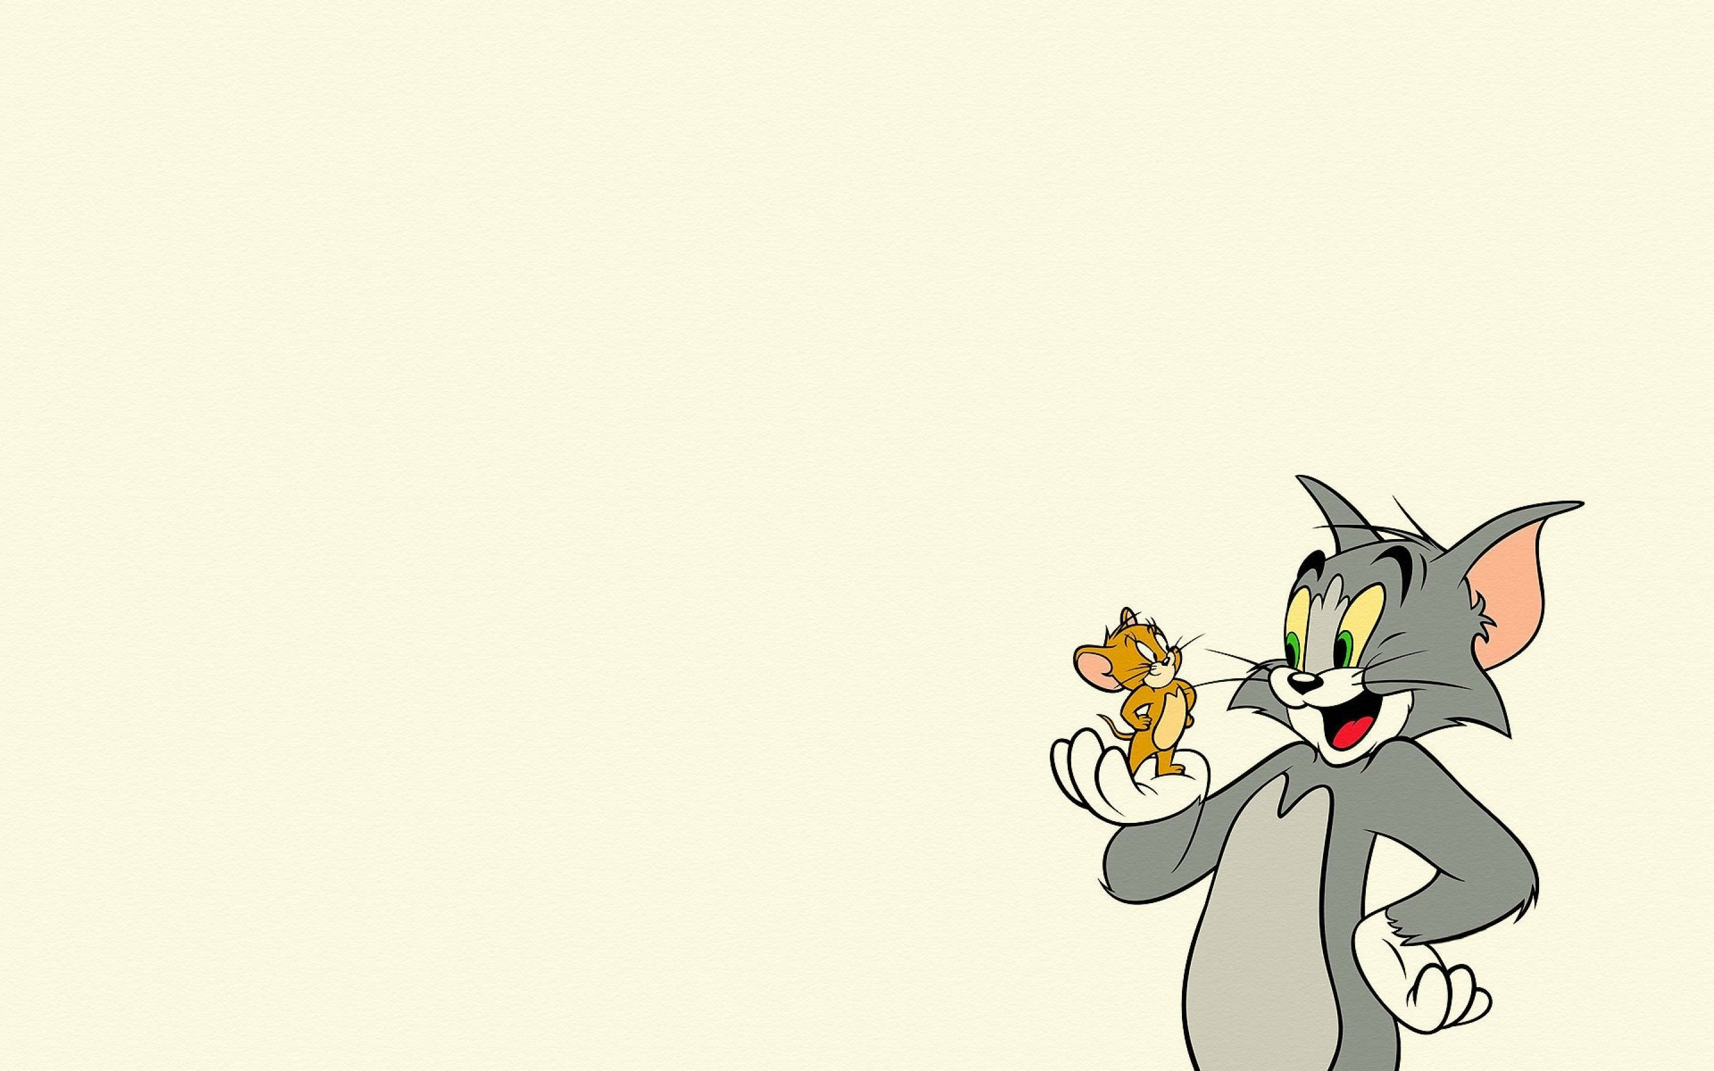
18 : 2 = ?
9

Slide 14
CHỦ ĐỀ 10
CÁC SỐ TRONG PHẠM VI 1000
BÀI 48: Đơn vị, chục, trăm, nghìn

Slide 15






YÊU CẦU CẦN ĐẠT
Nhận biết và nắm được quan hệ giữa đơn vị và chục, giữa chục và trăm
Nắm được đơn vị nghìn, quan hệ giữa trăm và nghìn
Notes:
Thầy cô gõ mục tiêu theo bài giảng của mình vào ô text

Slide 16

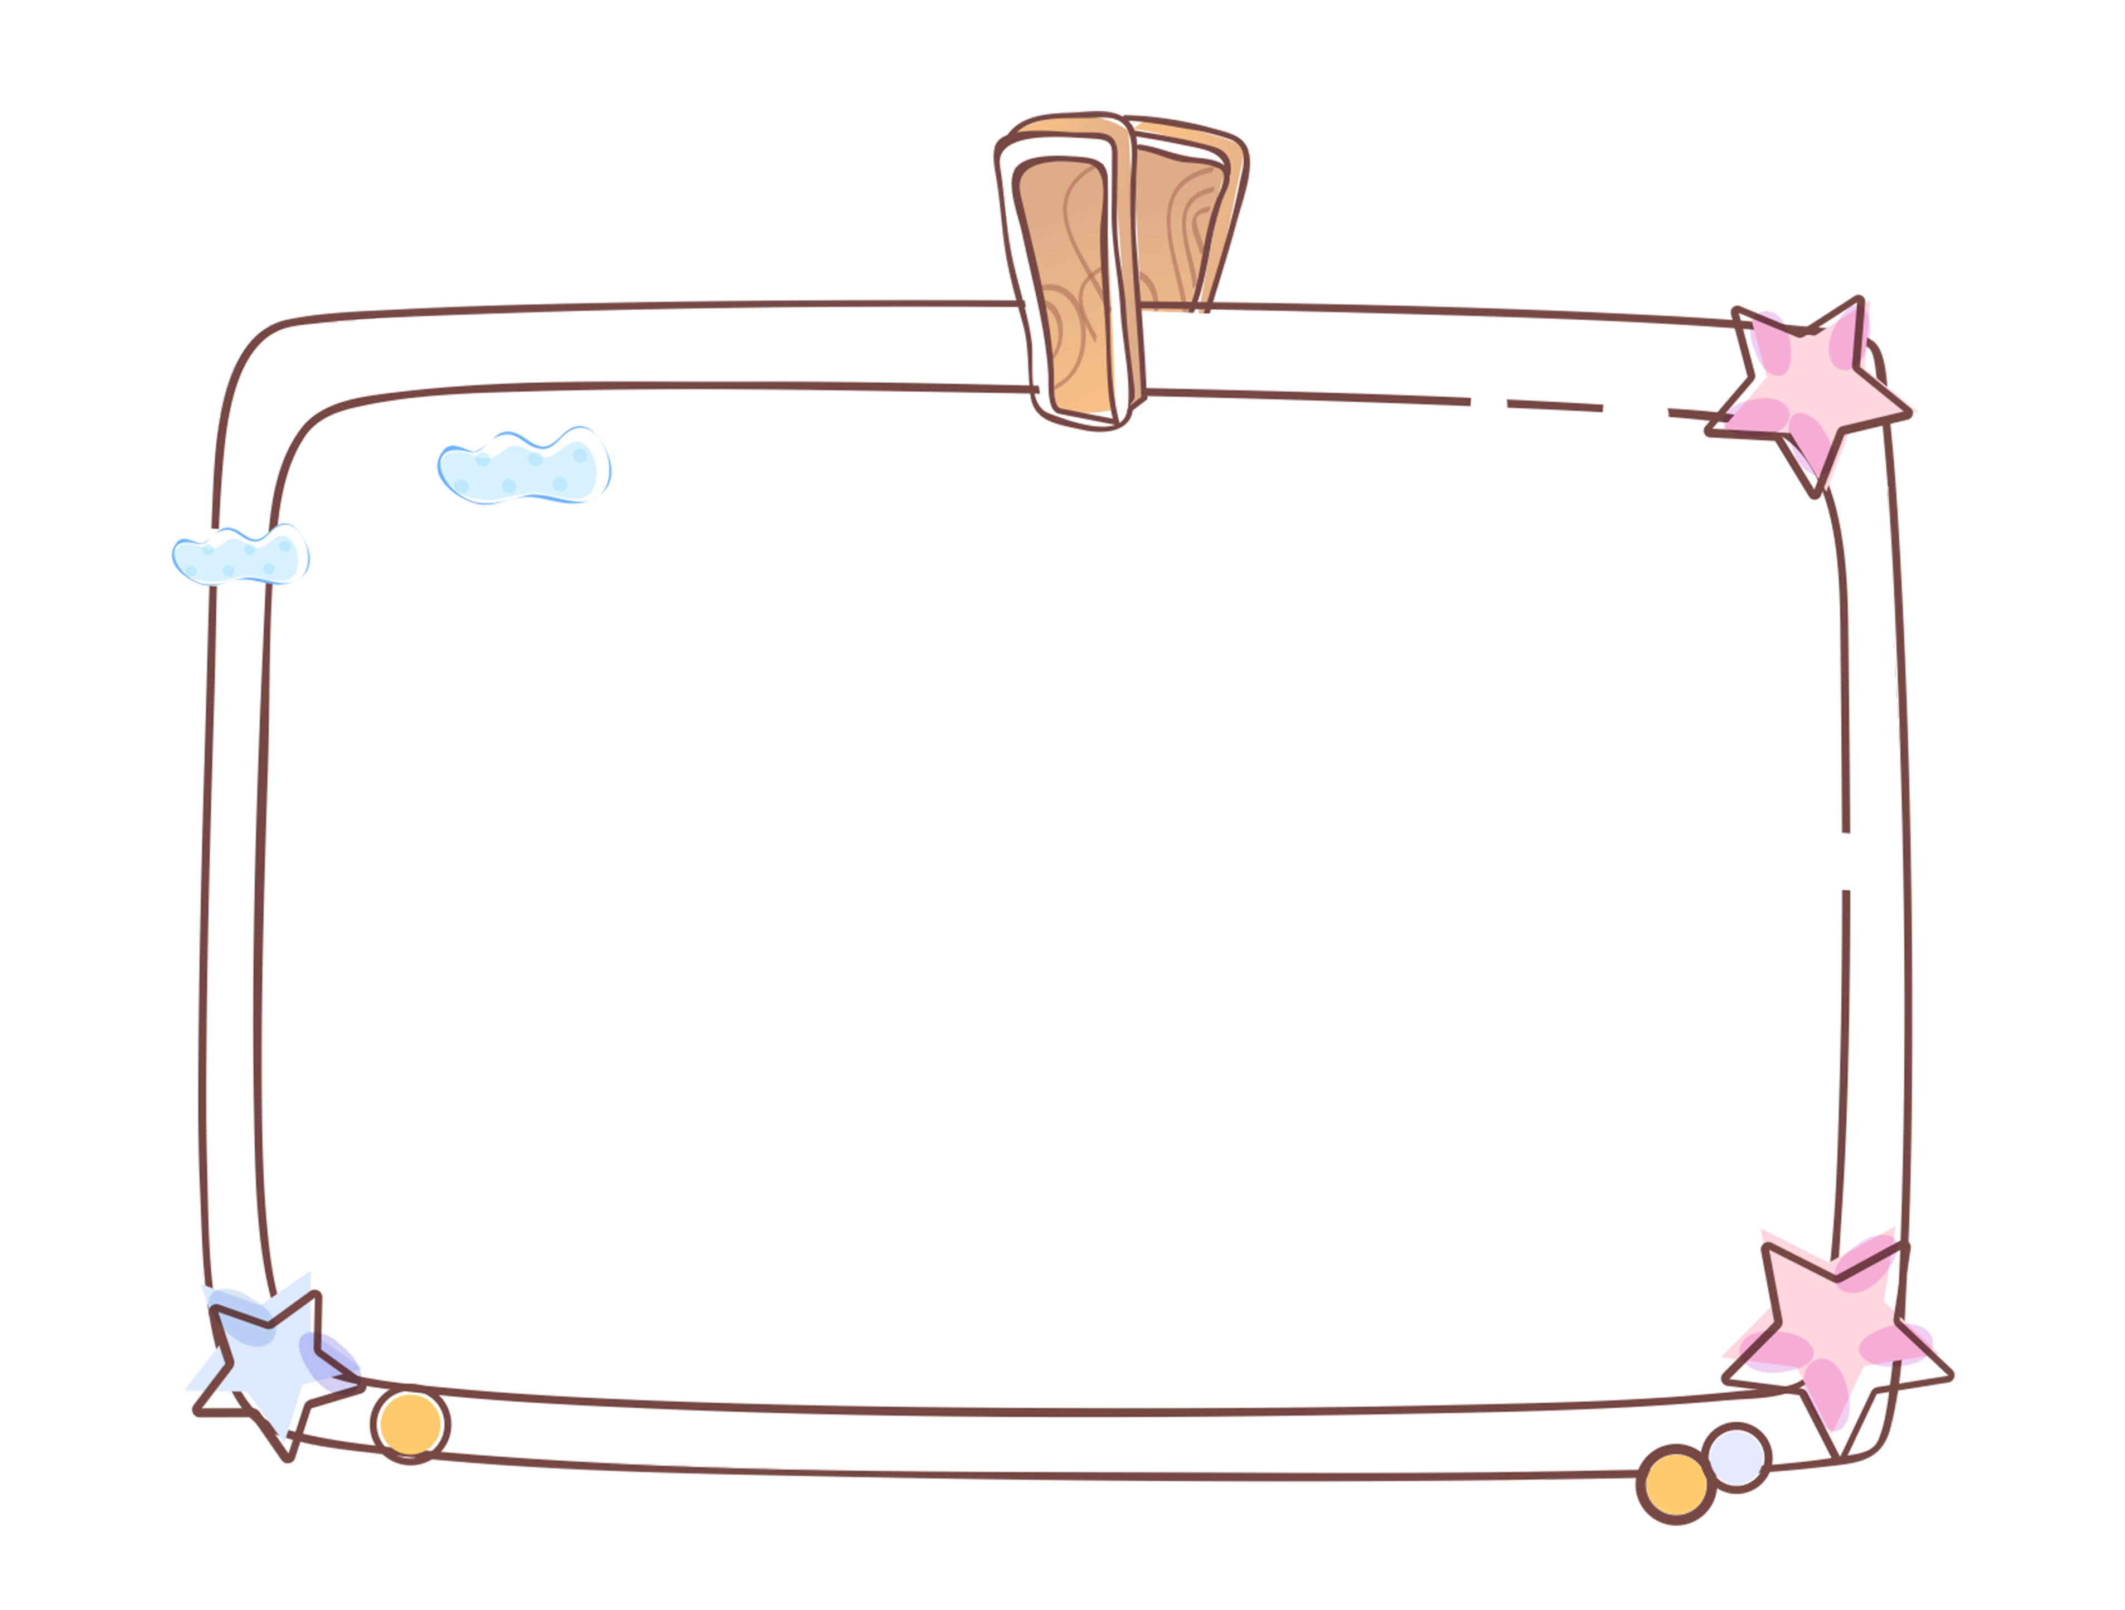


KHÁM PHÁ

Slide 17



Đã đủ 100 miếng sô-cô-la chưa nhỉ?
Một thanh sô-cô-la bẻ được 10 miếng
………
1
2
3
4
10
………
1 chục
10
2 chục
20
3 chục
30
4 chục
40
10 chục
100

Slide 18

1 trăm
100
2 trăm
200
3 trăm
300
10 trăm
1000
10 trăm bằng
1 nghìn

Slide 19
HOẠT ĐỘNG

Slide 20
1
Số?
7
100
70
500

Slide 21




90
200
600

Slide 22
1000

Slide 23
HOẠT ĐỘNG TIẾP NỐI
-Ôn lại kiến thức đơn vị, chục, trăm, nghìn
-Chuẩn bị bài 48: Đơn vị, chục, tram, nghìn ( tiết 2)

